Slide 1
12.12

Slide 2


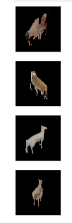
Shap-E文本生成mesh效果
对应文本分别是：a goose,
an apple, a person riding a horse

Slide 3

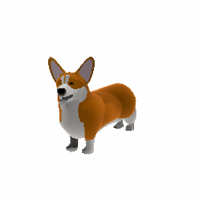
Shap-E单图生成mesh效果

Slide 4
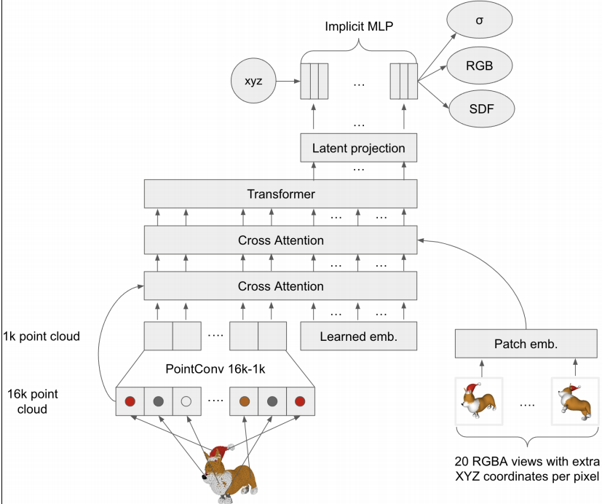
向编码器输入该3D模型的两种独立表示
点云： 对于每个3D资产，预先计算一个包含16384个点的RGB点云。
多视角点云： 不仅生成点云数据，还会从随机角度以 256× 256分辨率渲染每个3D资产的20个视角。通过为每个前景像素添加（x，y，z）表面坐标，生成256 ×256 × 7的增强图像。将8 × 8图像块嵌入这些增强渲染图后，最终得到包含20,480个向量的序列，构成完整的 多视角点云 数据集。

Slide 5
向编码器输入该3D模型的两种独立表示
首先将16384个点的RGB点云下采样后的1K点云嵌入，与预定义的学习型输入嵌入拼接，形成初始查询序列；再通过与点云、多视图图像的交叉注意力更新，最终得到 Transformer Q向量
最终更新后的Q经Transformer处理后，生成latent 向量，再投影为MLP参数，完成3D隐式函数的编码
Transformer通过两次交叉注意力操作更新Q，第一次关联点云的 K/V，第二次关联多视图图像的K/V，实现多模态特征融合。

Slide 6
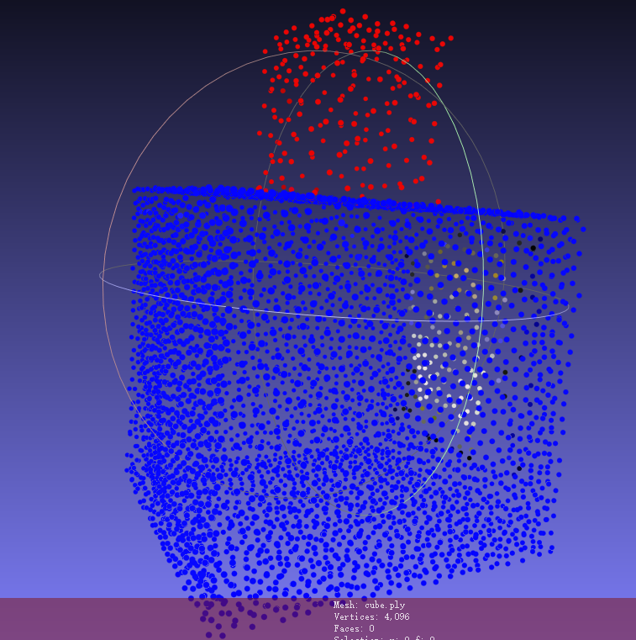
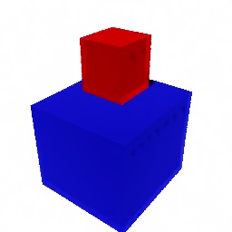
Point-E推理效果效果
图像生成点云

Slide 7
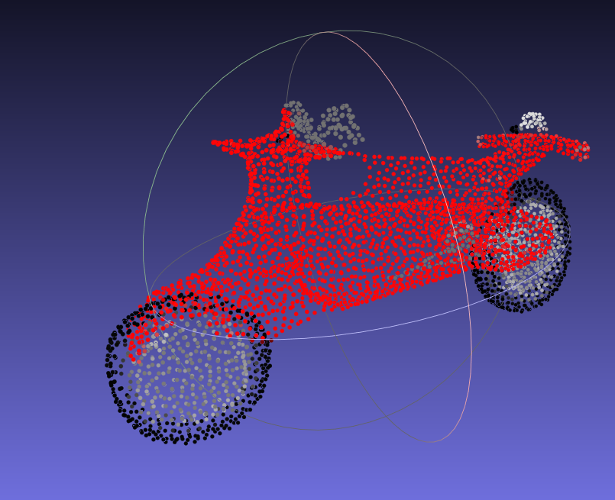
Point-E文本生成点云推理效果
输入文本为：a red motorcycle

Slide 8
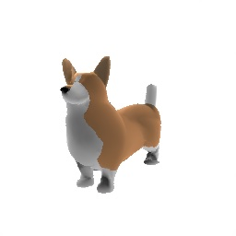
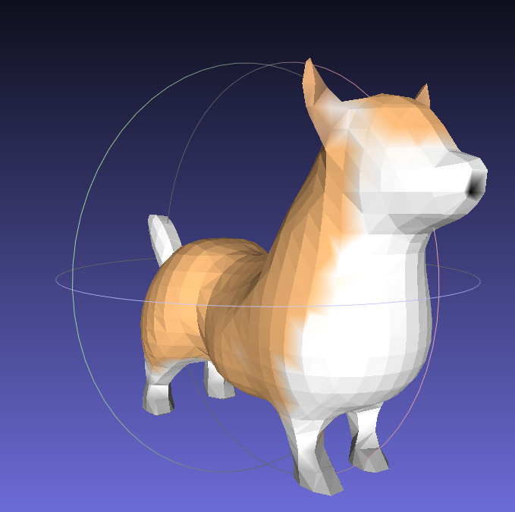
Point-E可以实现点云转网格

Slide 9
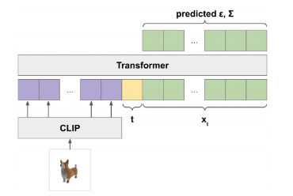
点云扩散模型架构
从图像特征、时间步t、带噪点云Xt中预测样本xt中的有效噪声（ϵ）和方差（Σ） 。
将点云表示为K× 6维度的张量，其中K代表点云数量，内维度包含（x，y，z）坐标和（R，G，B）颜色值。从K× 6维度的随机噪声出发，通过扩散过程直接生成这些张量，并逐步去除噪声。作为输入上下文，通过线性层处理点云中的每个点，输出维度为D，获得K×D的输入张量。

Slide 10
点云扩散模型架构
从该CLIP模型（维度为256 ×D）的末层嵌入向量中提取特征，将其线性投影到另一个256 ×D的张量空间后，再与Transformer上下文进行拼接。
模型的最终输入上下文是形状（K+257）×D。为了获得长度为K的最终输出序列，取输出的最后K个标记，并将其投影以获得K个输入点的ϵ和 Σ 预测。

